Slide 1

事業案件の形成に向けた検討・準備の場
Ｈ29 もりおかＰＰＰプラットフォーム設置
資料４
持続可能なまちづくりの実現
公共施設マネジメントの推進
民間が主役の「稼げる」まちづくり
財政負担軽減を図りつつ，施設保有の最適化，長寿命化を計画的に推進
事業案件の形成
新たな事業機会の創出
クローズ（コンソーシアムの組成）
● PPP/PFIプラットフォームの役割
・公民連携事業に関するノウハウを深める場
・PPP/PFIネットワークを構築する場
・PPP/PFIを担う人材・仕組みを育成する場
・ビジョンを共有する場
・ビジョン実現に取り組む場
・プロジェクト創出・推進の場
・事業パートナー選定の場
事業化へ
オープンな場
（地域プラットフォーム）
普及啓発
ノウハウ
習得
サウンディング
官民対話
情報共有
意見交換
ネットワーク
もりおかＰＰＰプラットフォーム
産
学
官
金
設置主体：盛岡市
コアメンバー：岩手銀行，東北銀行，北日本銀行，盛岡信用
金庫，盛岡商工会議所，盛岡市建設業協同組合
コアメンバーの役割
もりおかPPPプラットフォームが，参加者にとって意義あるものとなるよう，市とともに事業の企画立案及び諸調整を行う。
盛岡市公共施設等総合管理計画
建築物系施設
都市基盤系等施設
盛岡市公共施設保有最適化・長寿命化計画（長期計画・中期計画・実施計画）
最適化･･･個別施設の方向性を定め，施設の複合化，譲渡，解体，転用，減築等による施設保有量の総量縮減
長寿命化･･･耐用年数80年を目指し，長寿命化工事を実施（築後概ね20年・60年で修繕，40年で大規模改修）
H28～H37の10年間で，計271施設の長寿命化工事を実施（総事業費約542億円）
個別施設計画
道路・橋りょう，河川，公園，上水道，下水道，病院，市場等

Slide 2
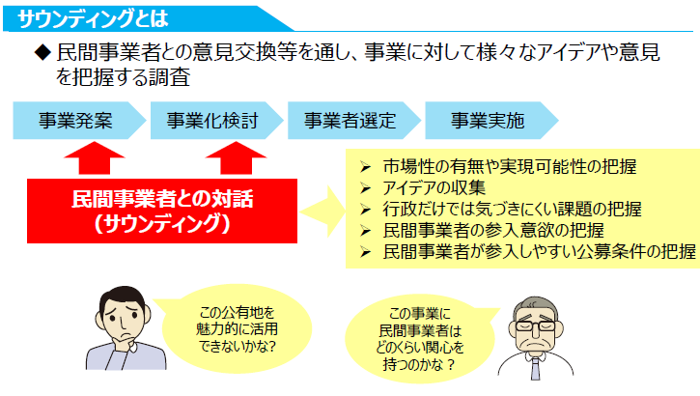
サウンディング型市場調査とは
出典：国土交通省
地方公共団体のサウンディング型市場調査の手引き（概要）
| Morioka City 盛岡市 |

Slide 3
H29～ サウンディング型市場調査（個別対話）
１．サンライフ盛岡の大規模改修の実施に向けたサウンディング型市場調査（H29）
２．（仮称）新盛岡バスセンター整備事業の実施に向けたサウンディング型市場調査（H29）
３．盛岡市砂子沢生活改善センターの新築に向けたサウンディング型市場調査（H30）
４．中央公園整備事業の実施に向けたサウンディング型市場調査（H30）
５．盛岡城跡公園芝生広場整備事業の実施に向けたサウンディング型市場調査（H30）
６．盛岡市立小学校，中学校及び幼稚園空調設備整備事業の実施に向けたサウン
ディング型市場調査（H30）
７．道の駅設置事業実施に向けたサウンディング型市場調査（H30）
８．盛岡市立図書館の大規模改修の実施に向けたサウンディング型市場調査（H30）
９. （仮称）道の駅もりおか運営候補者の募集に係るサウンディング型市場調査（R１）
１０．旧漆芸美術館再生事業の実施に向けたマーケットサウンディング調査実施（R1）
2
| Morioka City 盛岡市 |

Slide 4
H29～ サウンディング型市場調査（個別対話）
１１．盛岡市立愛宕山老人福祉センターの活用方法の検討に向けたサウンディング型市場
調査（R1）
１２．（旧）みたけ保育園敷地を活用した青山地区活動センター等利用者用駐車場整備に
向けたサウンディング市場調査（R1）
※R1年度は，公的不動産の利活用（肴町分庁舎ほか，上飯岡児童センター飯岡分室），大規模改修（就業改善センター（PPPプラットフォームでの内容如何）），新規施設整備（（仮称）南部公民館整備事業【東北ブロックプラットフォーム】）で実施予定
3
| Morioka City 盛岡市 |

Slide 5
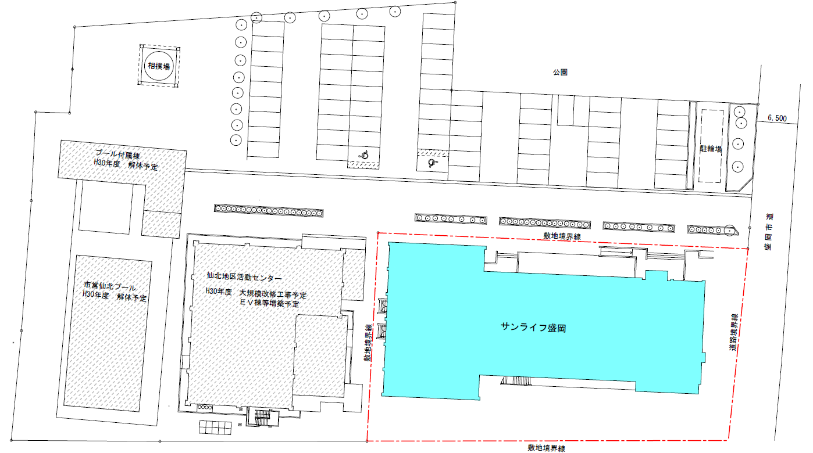
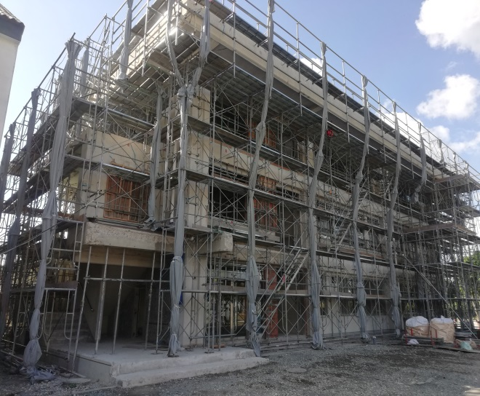
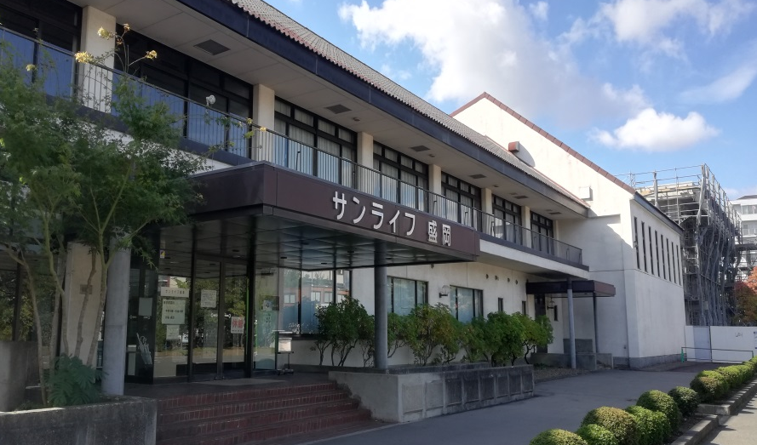
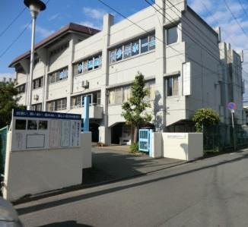
【事例１】サンライフ盛岡等の工事の現状
設計施工者一括選定
【中期計画】大規模改修する仙北地区活動センターとサンライフ盛岡との複合化による施設での中央通勤労青少年ホームの機能の受入れに取り組みます。
【実施計画】 | H29 | H30 | H31（R1）
仙北地区活動ｾﾝﾀｰ | 実施設計 | 大規模改修
市営仙北プール | 解体設計 | 解体
サンライフ盛岡 |  | 設計・施工 | 大規模改修
中央通勤労青少年ﾎｰﾑ |  | 解体設計 | 解体（予定）
譲渡希望調査
（H30解体）
（H30大規模改修）
（R1大規模改修）
（H31売却予定）
仙北地区活動センター サンライフ盛岡 中央通勤労青少年ホーム
4
| Morioka City 盛岡市 |

Slide 6

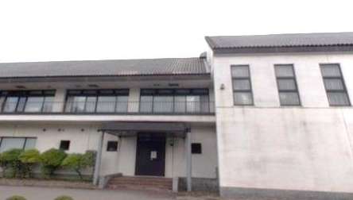
【事例１】サンライフ盛岡の大規模改修に関する
サウンディング型市場調査（個別対話）の実施
民間事業者のノウハウを最大限生かした効率的かつ効果的な工法等を目指し、工事内容をはじめとし性能発注や設計施工一括発注など様々な発注方法を検討するため、サウンディング型市場調査を実施。
＜サウンディング事項＞
ア 効率的かつ効果的な工事手法（屋根，外壁，配管更新等）
イ 個別空調や一括管理など最適な空調機器の使用に対する考え
ウ 性能発注や設計施工一括発注などの発注方法に対する考え
エ 現在未利用スペースとなっている箇所の活用方法に対する考え
オ 大規模改修に併せて実施しておくべき工事
カ 上記ア～オに対する概算見積金額（全体のボリューム感を口頭確認）
キ 工事期間の短縮等利用者への影響を最小限にするための考え
ク 工事後の維持管理も含めた改修効果を最大限にするための考え
ケ その他（その他の創意工夫や、市への要望等）
取組 | 日程
調査開始周知 | 平成29年11月1日
エントリー | 11月1～7日
現地見学会 | 11月13日
個別対話 | 11月15～21日
結果の公表 | 12月
サウンディングの結果、設計・施工事業者一括選定方式を用いた
性能発注による大規模改修の実施へ（H30プロポーザル→契約）
5
| Morioka City 盛岡市 |

Slide 7
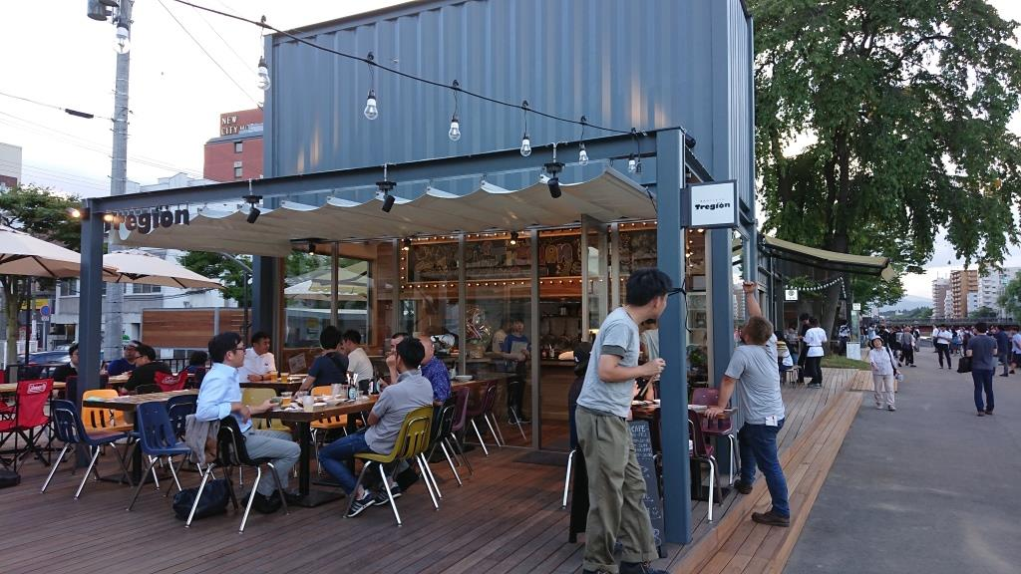
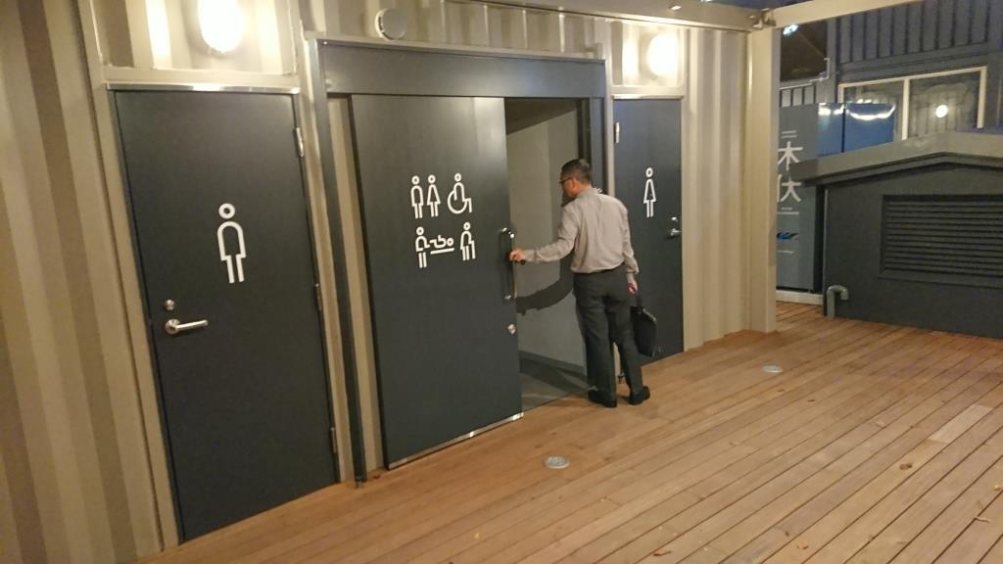
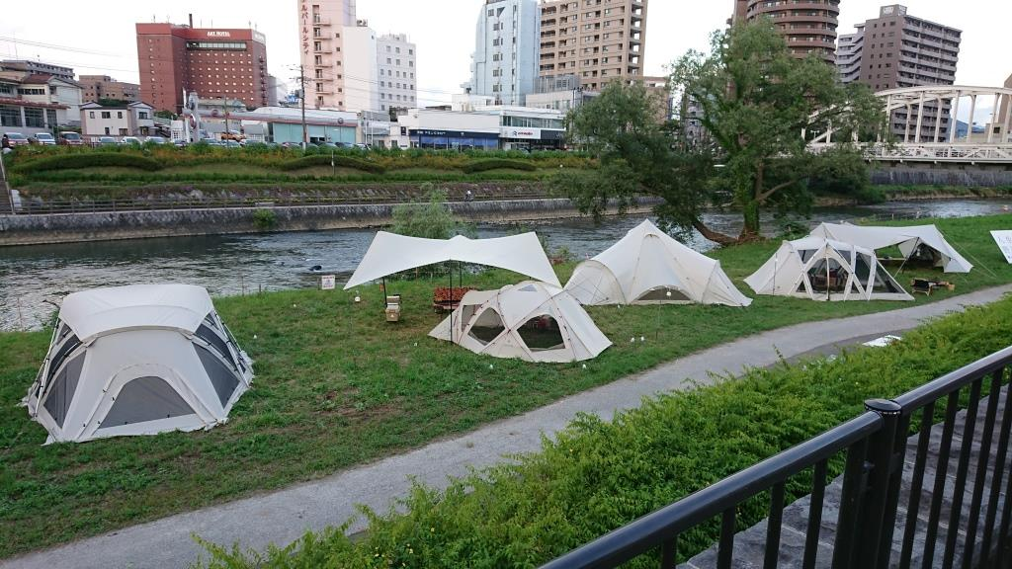
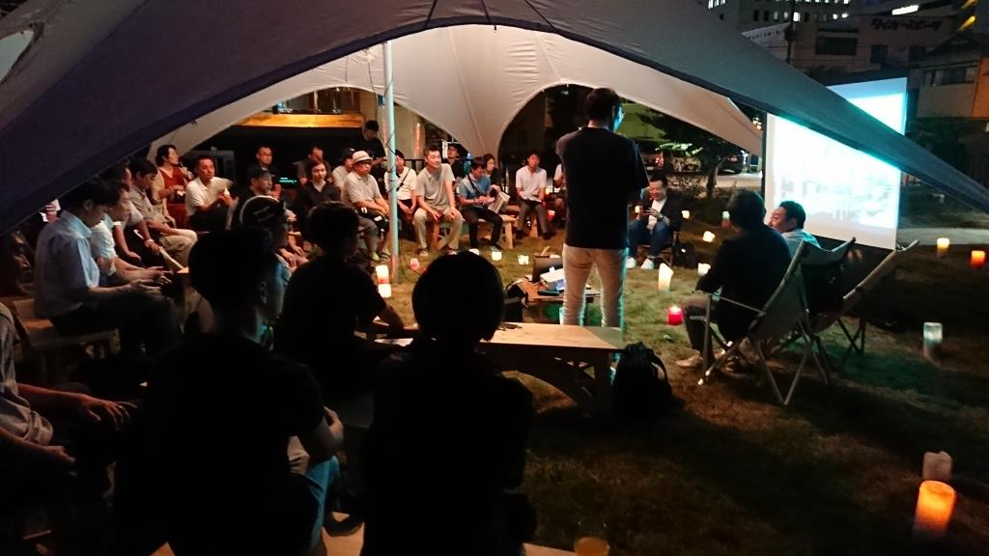
【事例２】木伏緑地公衆用トイレ整備事業 (Park-PFI)
6
| Morioka City 盛岡市 |

